Slide 33
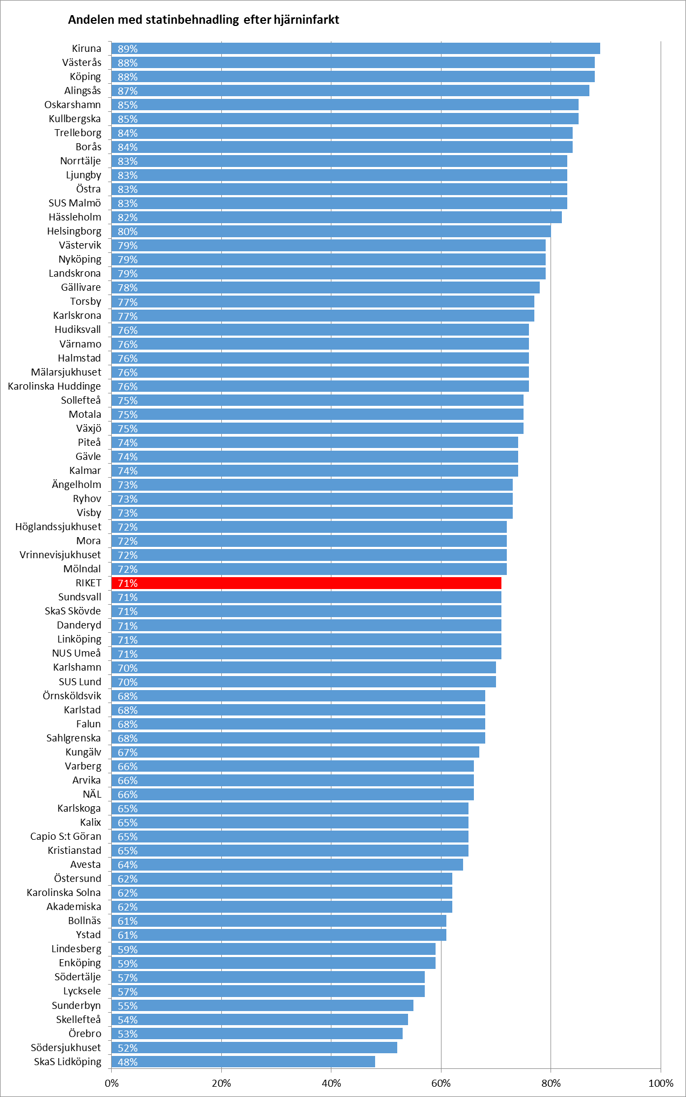
Hög målnivå 75%
Måttlig målnivå 65%

